Slide 1
Задача №25 (1)
Работу выполнила : Филиппова Анна,
ученица 7 «А» класса МБОУ СШ №1
г. Архангельска Архангельской области
Руководитель: Куприянович Марина Олеговна,
учитель математики высшей квалификационной категории
МБОУ СШ №1 г. Архангельска Архангельской области, 2016 год

Slide 2
Докажите, что треугольник ABC равнобедренный, если у него медиана BD является высотой.

Slide 3
Дано: △АВС BD-медиана BD-высота Док-ть: △ ABC –равнобедренный треугольник
В
А
D
C

Slide 4
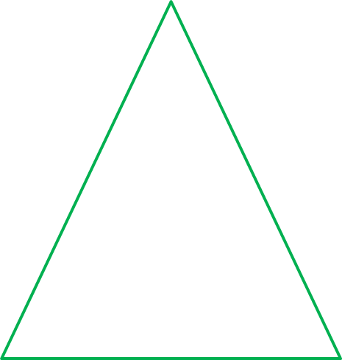
Док-во: 1) AD=DC (по определению медианы) 2)BD-общая 3) ∠ ADB=∠CDB = 90⁰ (BD-высота) 4) △ABD = △CDB (по 2 сторонам и углу между ними) 5)AB=BC (п.4) 6) △ABC-равнобедренный (по определению)
B
A
D
C
#

Slide 5
Библиография 1.https://www.google.ru/search?q=картинки&newwindow=1&client=opera&hs=zxk&tbm=isch&tbo=u&source=univ&sa=X&ved=0ahUKEwij16K_z8DKAhXJjCwKHRhWAbkQsAQIIg&biw=1366&bih=658#newwindow=1&tbm=isch&q=%D1%84%D0%BE%D0%BD%D1%8B+%D0%B4%D0%BB%D1%8F+%D0%BF%D1%80%D0%B5%D0%B7%D0%B5%D0%BD%D1%82%D0%B0%D1%86%D0%B8%D0%B8+%D0%BF%D0%BE+%D0%B3%D0%B5%D0%BE%D0%BC%D0%B5%D1%82%D1%80%D0%B8 2.https://www.google.ru/search?q=картинки&newwindow=1&client=opera&hs=zxk&tbm=isch&tbo=u&source=univ&sa=X&ved=0ahUKEwij16K_z8DKAhXJjCwKHRhWAbkQsAQIIg&biw=1366&bih=658#newwindow=1&tbm=isch&q=%D1%82%D1%80%D0%B5%D1%83%D0%B3%D0%BE%D0%BB%D1%8C%D0%BD%D0%B8%D0%BA&imgrc=o965eS-q07PnvM%3A 3. Геометрия. 7-9 классы : учеб. Для общеобразоват. учреждений/ А.В. Погорелов. – 10-е изд. – П.: Просвещение, 2009. – 224 с.: ил.; – 40 стр.

